Slide 1

2.4 极限运算法则
无穷小运算法则
极限运算法则
求极限方法举例
小结 思考题 作业
第2章 极限与连续

Slide 2

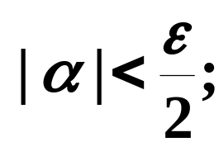

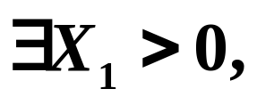
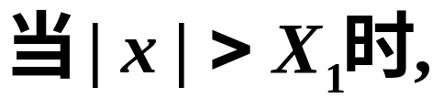
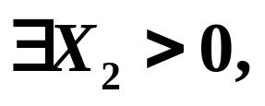
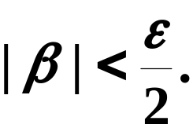
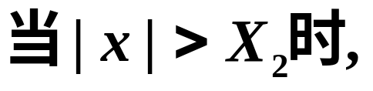
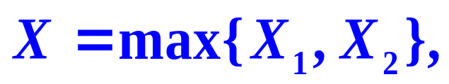
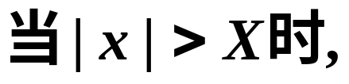
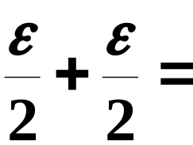






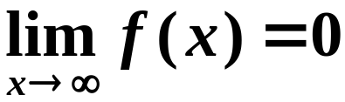


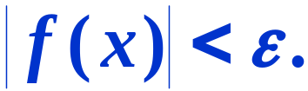
2.4 极限运算法则
一、无穷小运算法则
定理2.14
在同一过程中, 有限个无穷小的
代数和仍是无穷小.
证
的两个无穷小,
恒有
恒有
取
恒有
所以
恒有

Slide 3
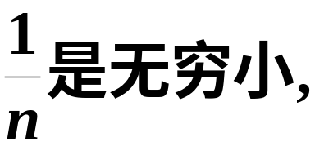
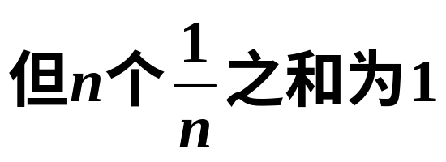
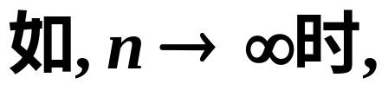
2.4 极限运算法则
注
无穷多个无穷小的代数和未必是无穷小.
不是无穷小.

Slide 4
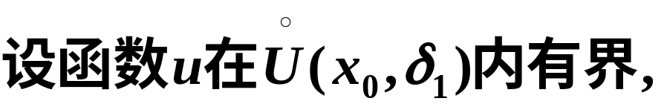






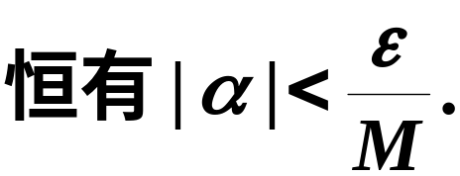

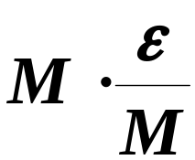





2.3 无穷小与无穷大
定理2.15
有界函数与无穷小的乘积是无穷小.
证
所以
则当
恒有
所以

Slide 5
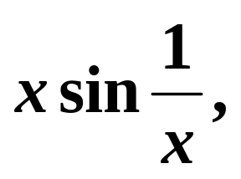
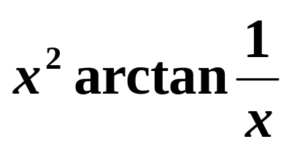
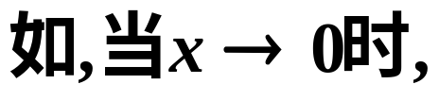


2.3 无穷小与无穷大
推论2.3
在同一过程中,
有极限的变量与无穷小
的乘积是无穷小;
推论2.4
常数与无穷小的乘积是无穷小;
推论2.5
有限个无穷小的乘积也是无穷小.
都是无穷小.
定理2.16
若f (u)是极限过程1中的无穷小,
当 x满足极限过程2时,
相应的
满足极限过程1,
则f (g(x))是极限过程2中的无穷小.

Slide 6

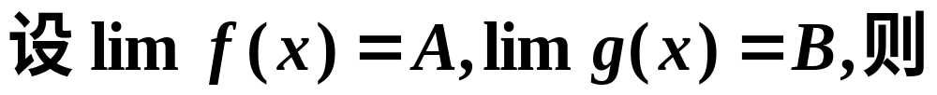
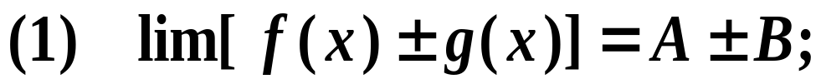
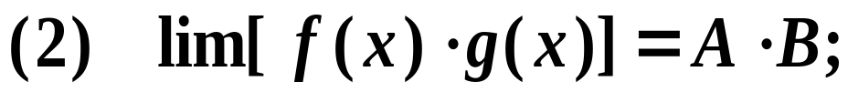
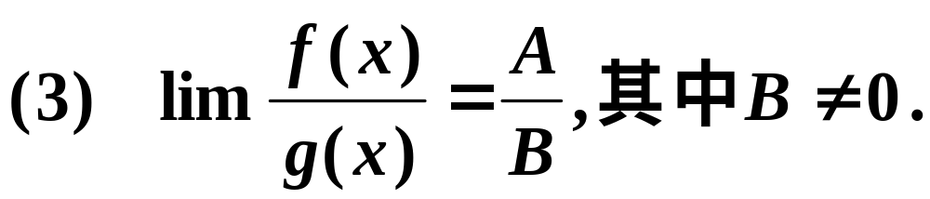





2.4 极限运算法则
二、极限运算法则
定理2.17
证
(1)
因为
所以
无穷小与函数极限的关系

Slide 7
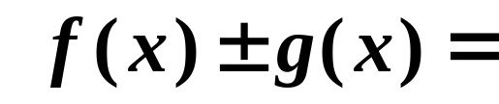








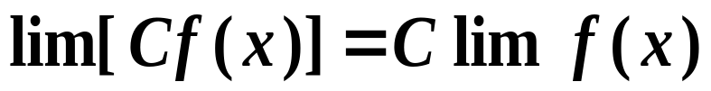
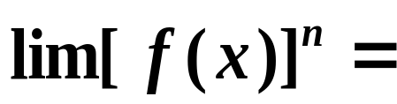
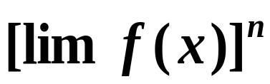
2.4 极限运算法则
由无穷小运算法则, 得
所以
(2)的特例是:
推论2.7
(C是常数)
即常数因子C可以提到极限符号外面.
推论2.8
(n是正整数)

Slide 8
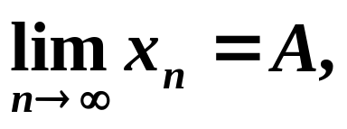
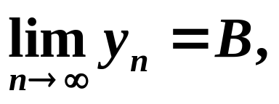
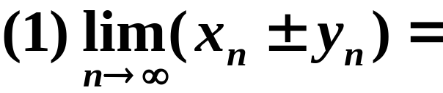

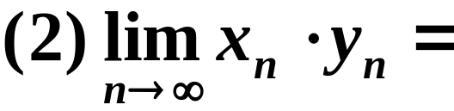

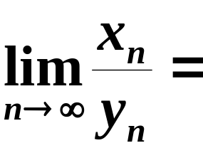

2.4 极限运算法则
注
对数列也有如定理2.17的极限运算法则:
设有数列{x_{n}}和{y_{n}},
如果
那末

Slide 9

2.4 极限运算法则
注意
应用四则运算法则时,
要注意条件:
参加运算的是有限个函数,
它们的极限都存在,
商的极限要求分母的极限不为0.
因为
它是
不要随便参加运算,
不是数,
表示函数的一种性态.

Slide 10
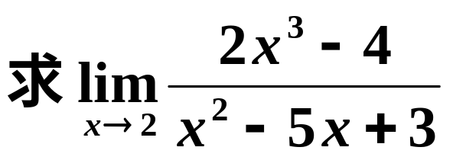
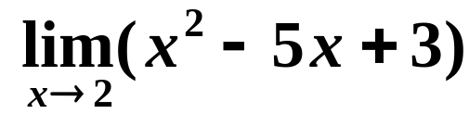
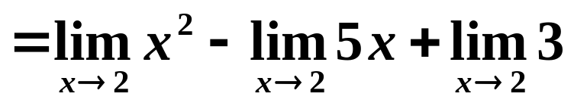
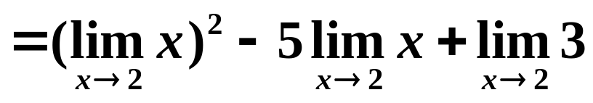



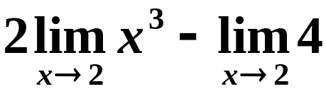
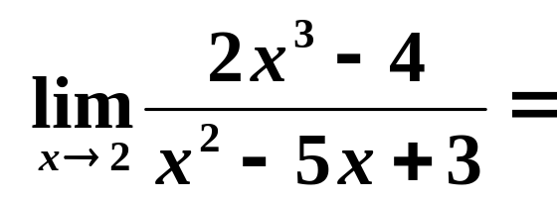
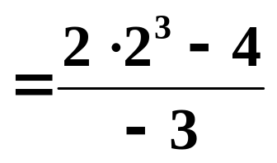

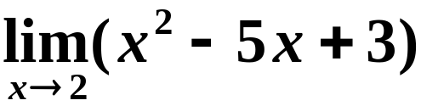
2.4 极限运算法则
三、求极限方法举例
例
解
因为

Slide 11
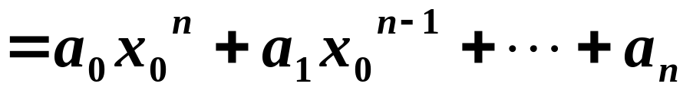

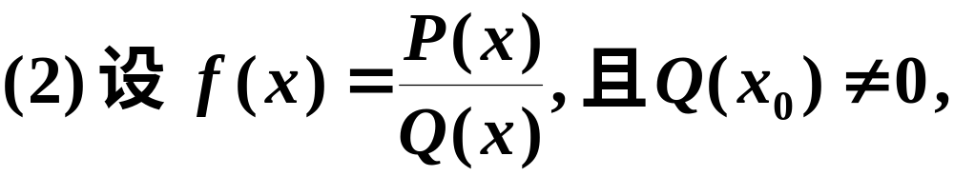
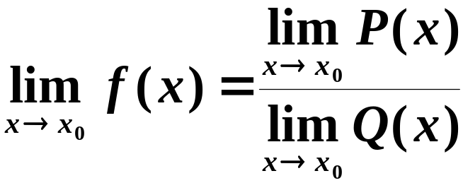
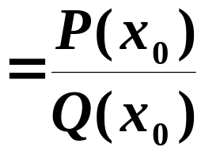

2.4 极限运算法则
小 结
则有
则有

Slide 12
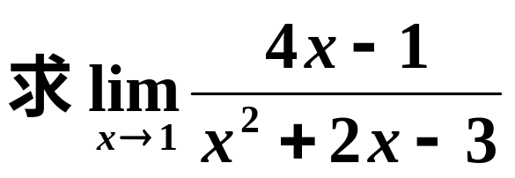
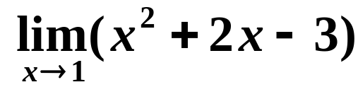

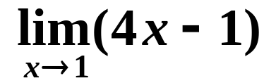

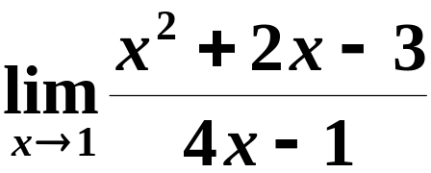
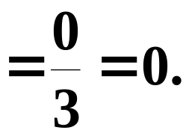


2.4 极限运算法则
例
解
因为
商的法则不能用!
又因为
所以
由无穷小与无穷大的关系,
得

Slide 13








2.4 极限运算法则
例
解
分子, 分母的极限都是零.
方 法
先约去不为零的无穷小因子
再求极限.
消去零因子法

Slide 14








2.4 极限运算法则
例
无穷小因子分出法
解
分子, 分母的极限均为无穷大.
方 法
先用
去除分子分母,
分出无穷小,
再求极限.
无穷小分出法
求有理函数当
的极限时,
以分出无穷小,
先将分子、分母同除以x 的最高次幂,
再求极限.

Slide 15
















2.4 极限运算法则
小 结
练习
解
因为
所以

Slide 16




2.4 极限运算法则
例
解
和式的项数随着n在变化,
不能用运算法则.
方 法
先作恒等变形,
使和式的项数固定,
再求极限.
原式 =

Slide 17







2.4 极限运算法则
例
解
不满足每一项极限都存在的条件,
不能直接
应用四则运算法则.
分子有理化
“根式转移”法
化为 型

Slide 18









2.4 极限运算法则
练习
解
原式 =
解
原式 =
解
原式 =

Slide 19






























2.4 极限运算法则
定理2.18
(复合函数的极限运算法则)
设函数y = f [g(x)]是由函数y = f (u)与函数
u = g(x)复合而成,
有定义,
且存在
有
则
证
证
取
有
及
同时成立,
即
对上述
故
有
取

Slide 20










2.4 极限运算法则
定理2.18
(复合函数的极限运算法则)
设函数y = f [g(x)]是由函数y = f (u)与函数
u = g(x)复合而成,
有定义,
且存在
则
注
把
定理中,
或
而把

Slide 21








2.4 极限运算法则
如果函数f (u) 和g(x)满足该定理的条件,
那么作代换
可把求
化为

Slide 22







2.4 极限运算法则
例
解
故
原式 =
这种用变量代换方法求极限,实质就是复合函数求极限法.

Slide 23








极限运算法则
推论
则
例
例

Slide 24
2.4 极限运算法则
四、小结
1. 极限的四则运算法则及其推论;
2. 极限求法:
对某些不能直接利用四则运算法则的极限,
有时可采用下述方法:
(1) 利用无穷小与无穷大互为倒数的关系;
(2) 利用无穷小与有界函数的乘积仍为无穷小的
性质;
(3) 消去零因子法;
(4) 无穷小因子分出法;

Slide 25
2.4 极限运算法则
(5) 根式转移法;
(6) 直接利用无穷大的概念判断;
(7) 利用左右极限求分段函数极限.
为了对求极限的方法有全面的了解, 指出还
有下述方法:
(8) 利用夹逼定理;
(9) 对递归数列先证明极限存在(常用到“单调有
界数列有极限”的准则),
再利用递归关系求出极限;
(10) 利用两个重要极限公式;
(11) 利用等价无穷小代换;

Slide 26
2.4 极限运算法则
(12) 数列极限转化为函数极限;
(13) 利用连续函数的性质;
(14) 利用导数的定义求极限;
(15) 利用洛比达法则;
(16) 利用泰勒公式;
(17) 化为定积分.

Slide 27




2.4 极限运算法则
思考题
在某个过程中,
若f (x)有极限,
g (x)无极限,
(1)
那么
是否有极限？
为什么？
解答
没有极限.
假设
有极限,
由极限运算法则可知：
必有极限,
与已知矛盾,
故假设错误.

Slide 28















2.4 极限运算法则
试确定常数a,
(2)
使
解
令
则
所以
即
(3)
已知
求常数a, b.
解
原式=

Slide 29
2.4 极限运算法则
作业
习题2.4 (第38页)
(6)(7)(8)(9)(10)(11)(14)(15)
(16)(18)(19)(20)(21)(22)

